Slide 1
Медиа урок «Мишутка»
Составление рассказа про медведя по мнемотаблице

Slide 2
Сильный, бурый и большой, Страшный, злой порой такой. Он в лесу лишь обитает, Каждый здесь его узнает. Когти, лапы и клыки, На него ты посмотри, И ответь скорее, ведь, Перед нами злой…

Slide 4
В центре кружочка пишется М. Почему?
М

Slide 5
Медведь - это домашнее животное или дикое?

Slide 6
Как называется дом у медведя?

Slide 7
Что делает зимой медведь?

Slide 8
Как называются детеныши у медведя?

Slide 9
Чем кормит своих медвежат медведица?

Slide 10
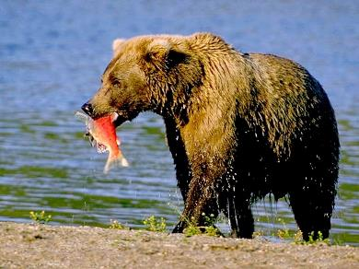
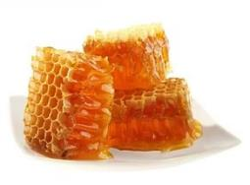
Чем питается медведь?

Slide 11
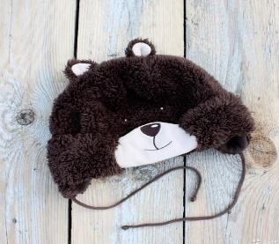
Какую пользу приносит людям медведь?

Slide 12
Враги медведя?

Slide 13
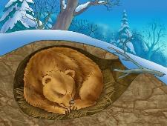
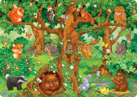
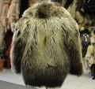
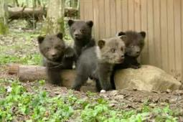
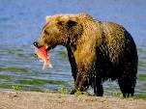
А сейчас кто хочет рассказать про медведя ?
М

